Slide 6
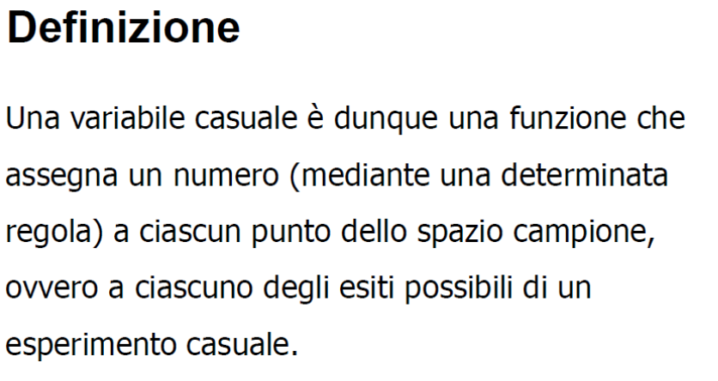
Introduzione Capito 2, pagina 69

Slide 15
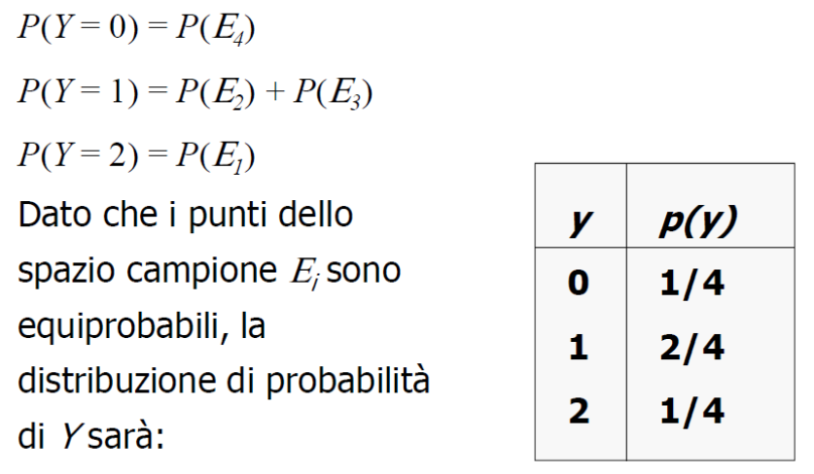

Slide 16
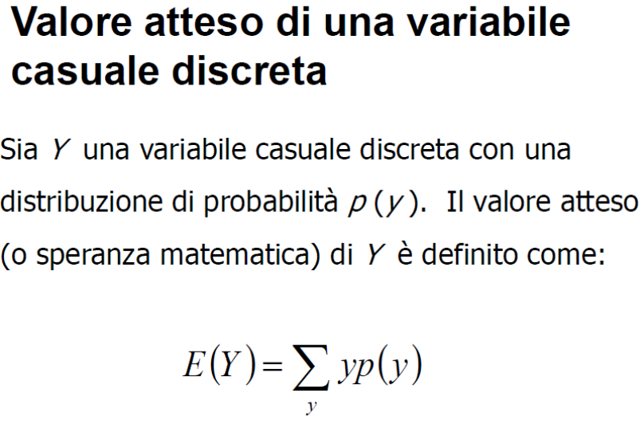
Pagina 72, 73

Slide 20
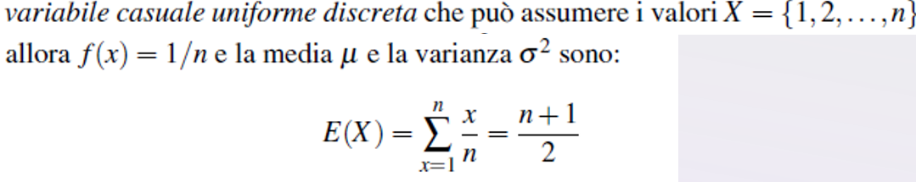
Pagina 78, 79
Lancio di un dado
Valore atteso:

Slide 23

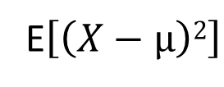
Pagina 75
$$E\left(X\right)=μ$$
E$\left[\left(X−µ\right)2\right]$

Slide 24
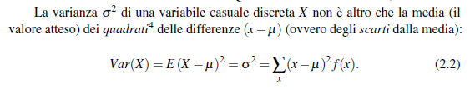
Pag. 75

Slide 29


$$p=\frac{1}{4}$$
$$p=\frac{1}{4}$$

